Slide 1
2024 9M+Q3 LP-N PTC Improve (<0.4%)

Slide 2
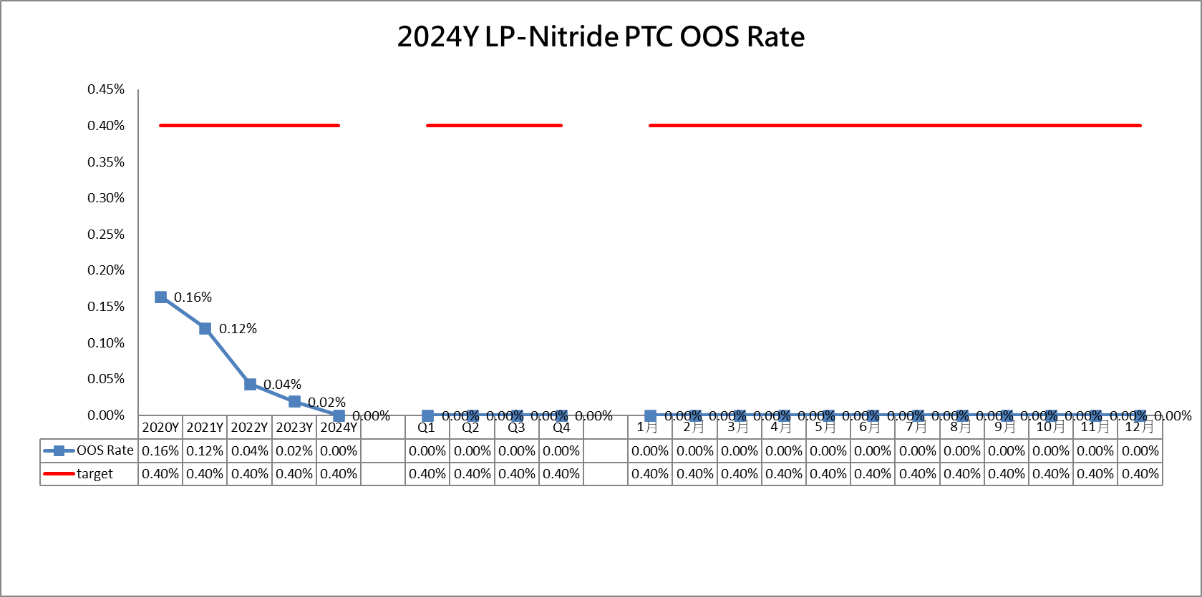
LP-N PTC Improve： Target < 0.4%
2024Y 9M LP-Nitride Run Count：435，PTC UP 次數：0 次 ，PTC OOS Rate：0.00%
2024Y Q3 LP-Nitride 平均 Run Count：465，PTC UP 次數：0 次，PTC OOS Rate：0.00%

Slide 3
LP-N PTC OOC 說明

Slide 4
LP-N PTC OOS 說明

Slide 5
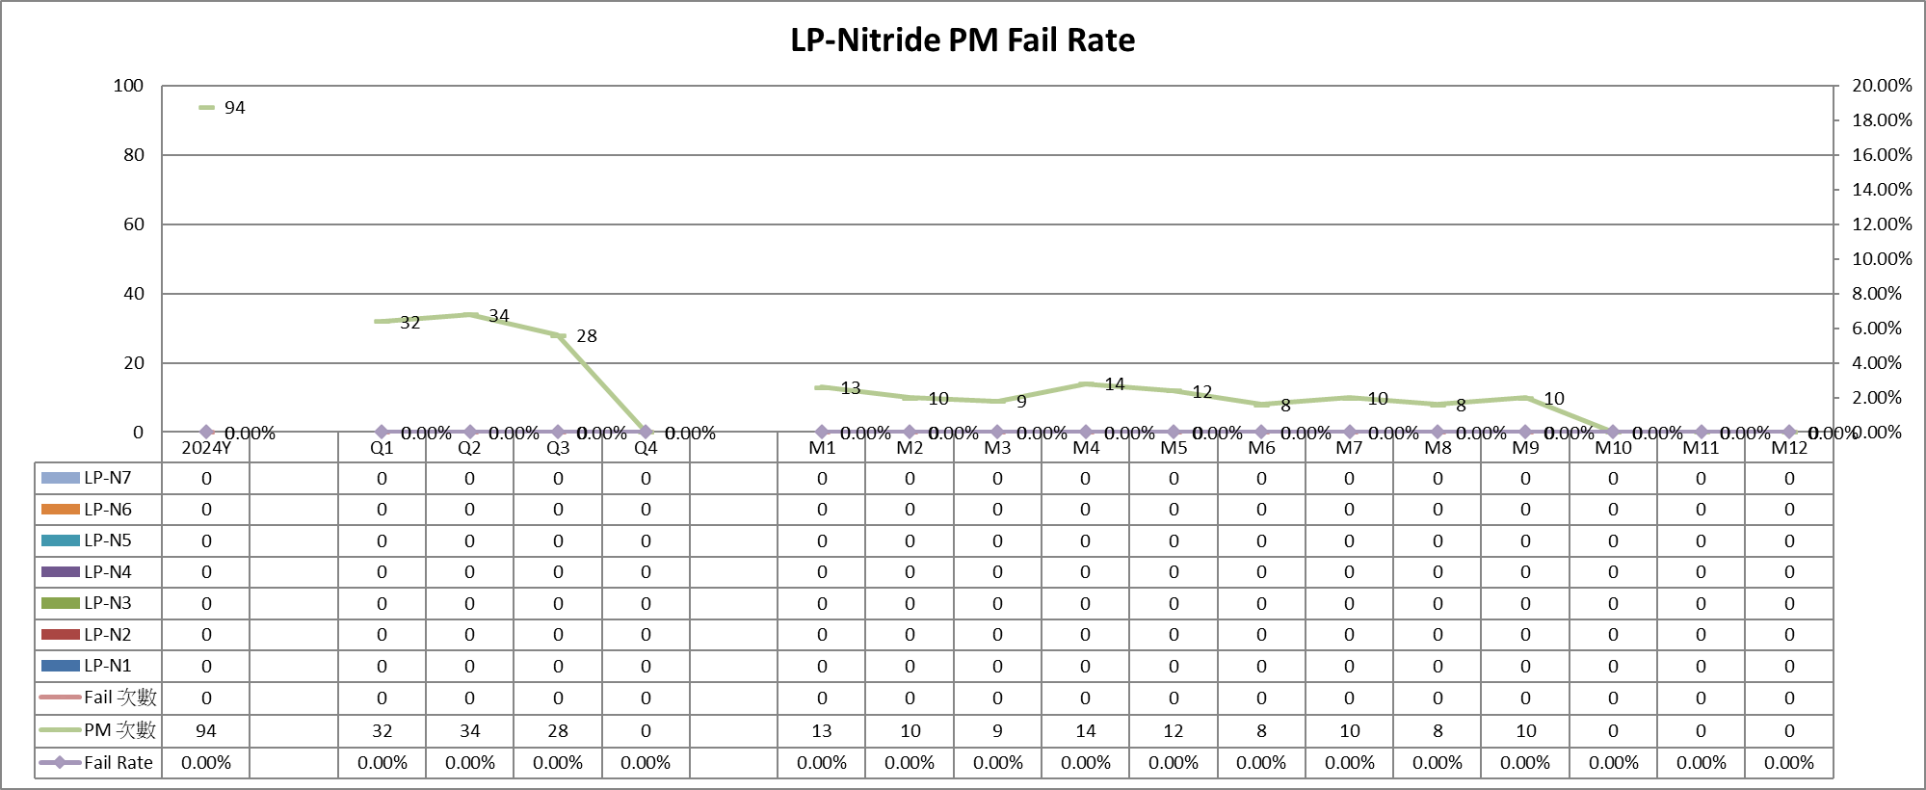
2024Y LP-Nitride PM Fail Rate
2024Y LP-Nitride PM Count：94，PTC UP 次數：0 次，PTC OOS Rate：0.00%
2024Y 9M LP-Nitride PM Count：10，PTC UP 次數：0次，PTC OOS Rate：0.00%

Slide 6
Summary：
LP-N PTC Improve：Target < 0.4%
2024Y 9M LP-Nitride Run Count：435，PTC UP 次數：0 次 ，PTC OOS Rate：0.00%
2024Y Q3 LP-Nitride 平均 Run Count：465，PTC UP 次數：0 次，PTC OOS Rate：0.00%
LP-N PM Fail Rate
2024Y LP-Nitride PM Count：94，PTC UP 次數：0 次，PTC OOS Rate：0.00%
2024Y 9M LP-Nitride PM Count：10，PTC UP 次數：0次，PTC OOS Rate：0.00%

